Slide 2
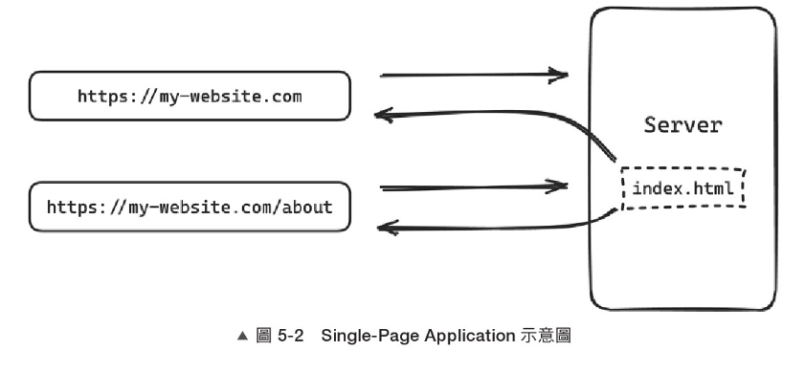
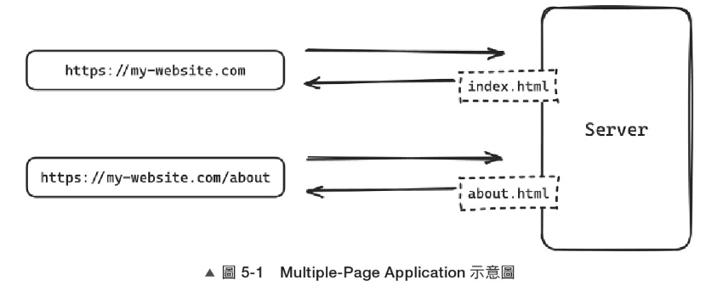
Vue-ruter
傳統的網站型態模式多為 Multi-Page Appolication(多頁式應用程式)
router 的內容切換由伺服器來決定
伺服器會根據網頁的 URL 路徑，回傳對應的 html 檔案給瀏覽器。
而 Single-Page Application ( SPA )指的是整個網站只有一個 html 檔案。
不論使用者是進入https://example.com或https://example.com/about，伺服器所回傳的都是同一份index.html

Slide 3
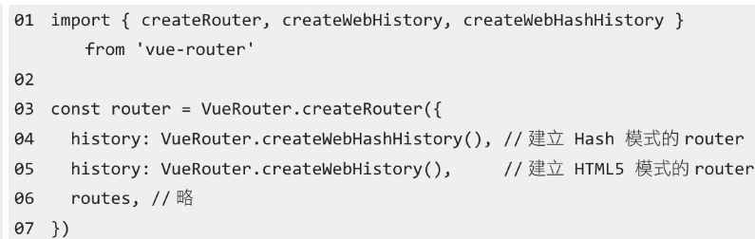
Vue-ruter
安裝：npm install vue-router@4
兩種歷史模式：
呼叫 createRouter 建立 router 的時候，需要在 history 屬性指定歷史模式。
目前 Vue Router 4 上提供的歷史模式有兩種：Hash 模式和 HTML5 模式。
Hash 模式
路由中會有 `#` 符號，參數或 Query 都會放在 `#` 後。對 SEO 不友好，影響搜尋引擎排名。
避免刷新時出現 `404 Not Found` 錯誤。
符合 SPA 的需求，只有一份 `index.html` 作為入口。

Slide 4
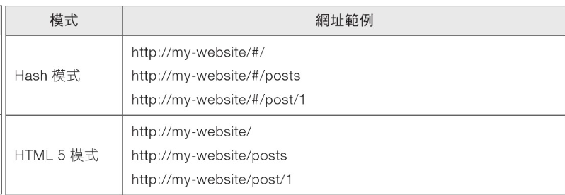
Vue-ruter
HTML5 模式 / History 模式(目前使用方式)
基於 HTML5 的 History API，操作瀏覽器的 `history` 物件（新增、修改、切換瀏覽記錄）。
可以在不向後端發送請求的情況下改變頁面的 URL。
URL 更加「順眼」，結構符合傳統網站。
不會出現多餘的 `#` 符號，SEO友好。
需要伺服器配置支援，避免刷新時出現 `404 Not Found`。
必須確保伺服器將所有路由指向 `index.html`。

Slide 5
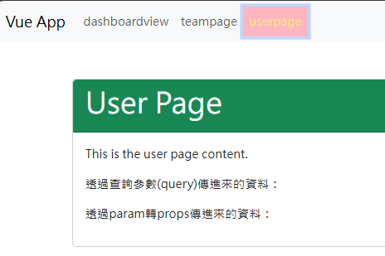
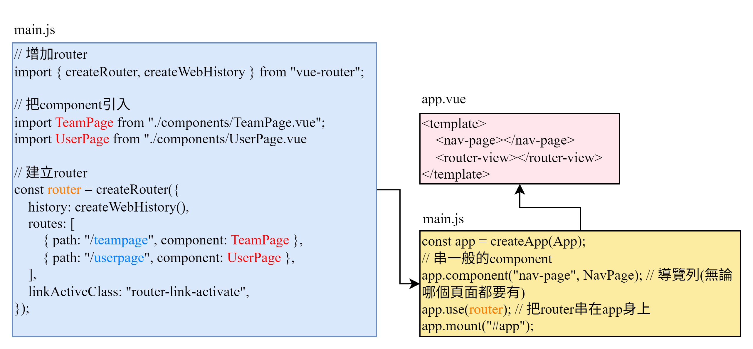
Vue-ruter
假如要做一個，有一個共同導覽列，然後切換不同頁面的架構

Slide 6
Vue-ruter
先把一個Vue-ruter堆起來，再來慢慢說明
檔案：vue-project-router
模擬1個nav跟3個component切換
還有一個404not found的component
STEP01：建立component NavPage.vue(導覽)

Slide 7
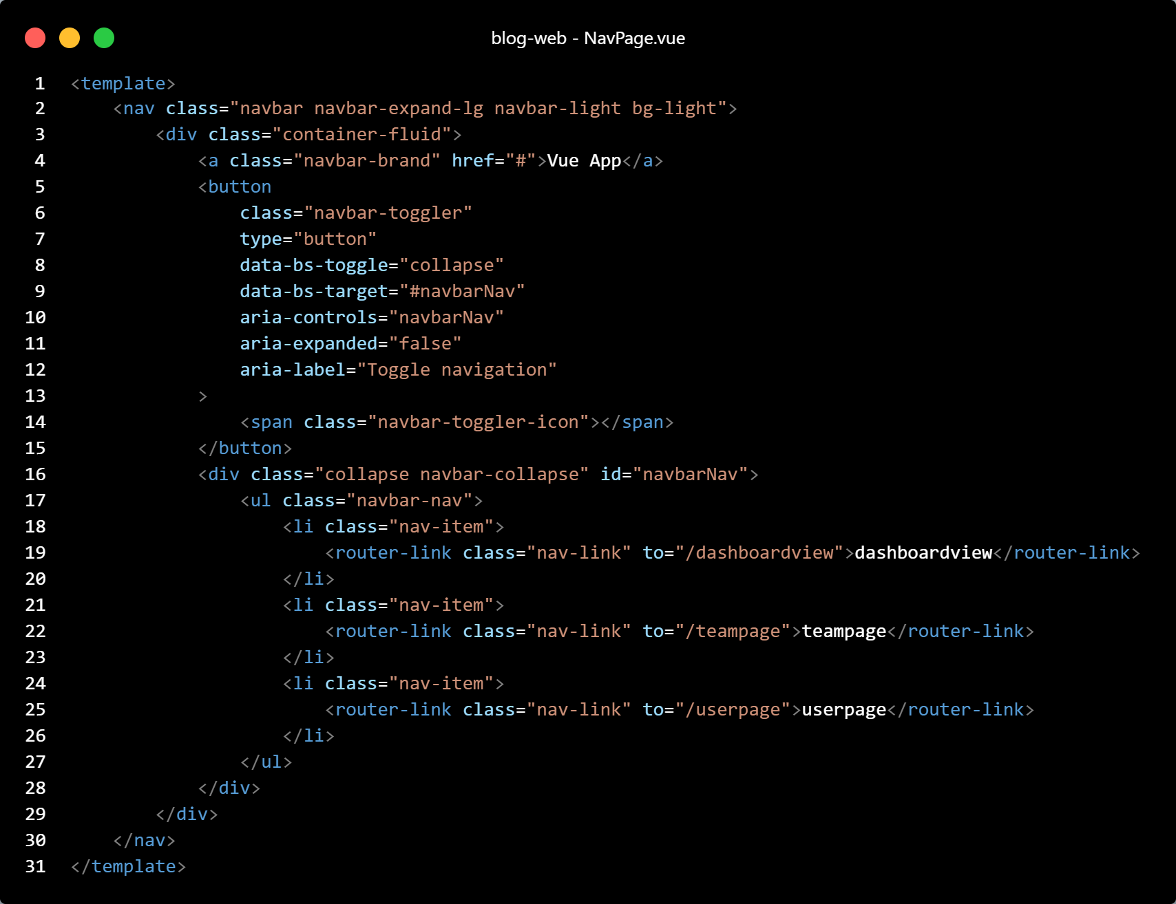
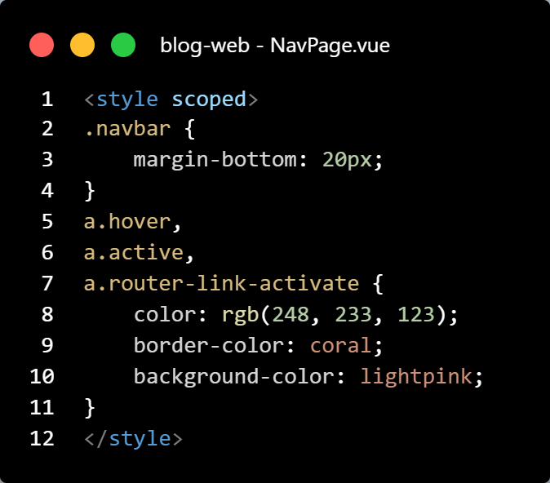
Vue-ruter--實作階段
檔案：vue-project-router
STEP01：建立component NavPage.vue(導覽)
NavPage.vue的style
NavPage.vue的template

Slide 8
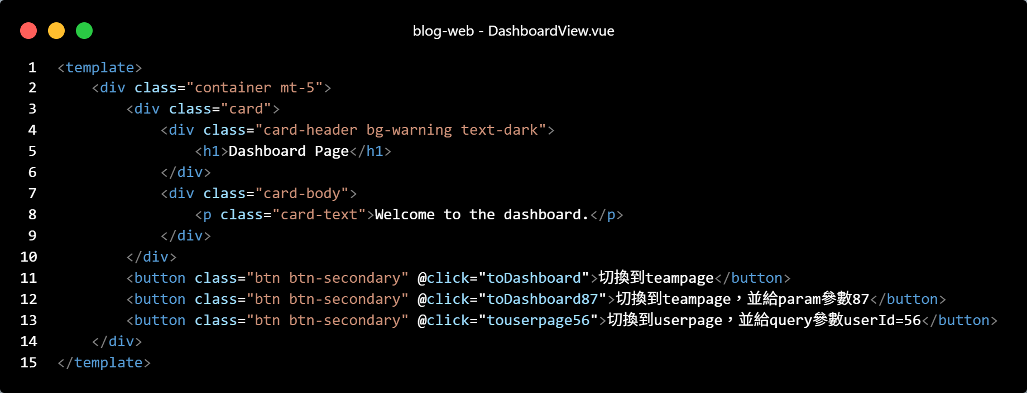
Vue-ruter--實作階段
檔案：vue-project-router
STEP02：建立component DashboardView.vue
DashboardView.vue的template

Slide 9
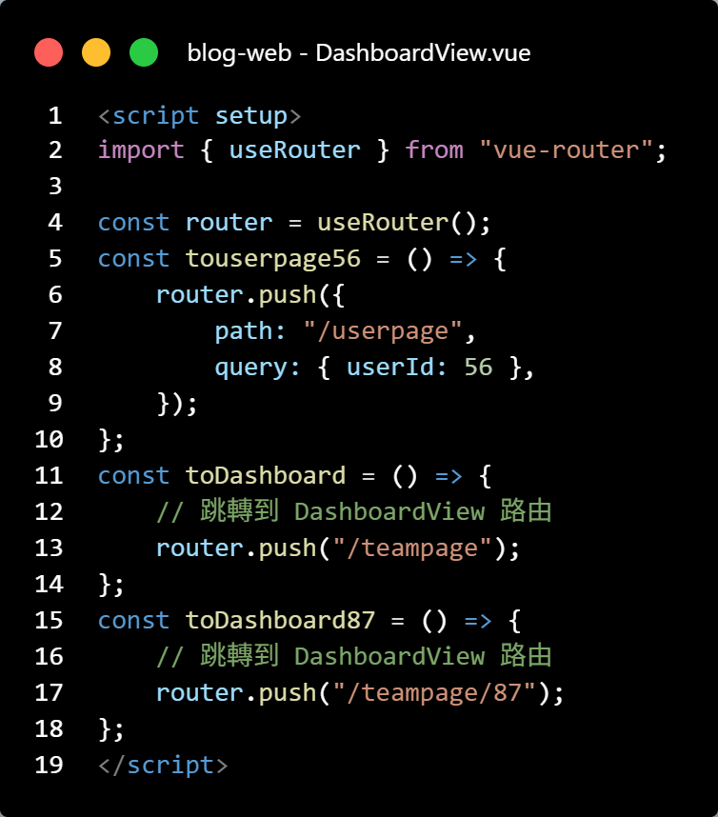
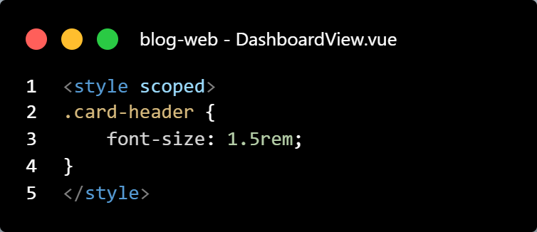
Vue-ruter--實作階段
檔案：vue-project-router
STEP02：建立component DashboardView.vue
DashboardView.vue的style
DashboardView.vue的script

Slide 10
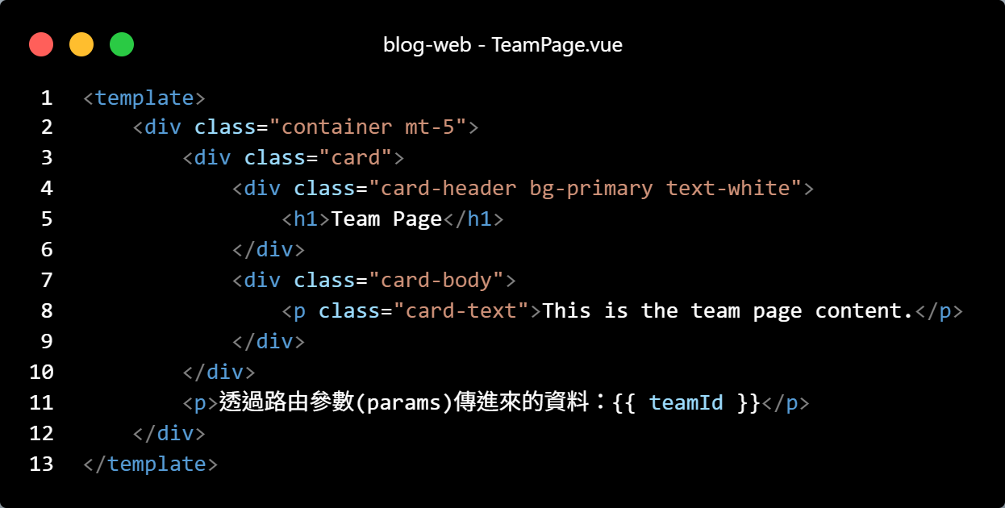
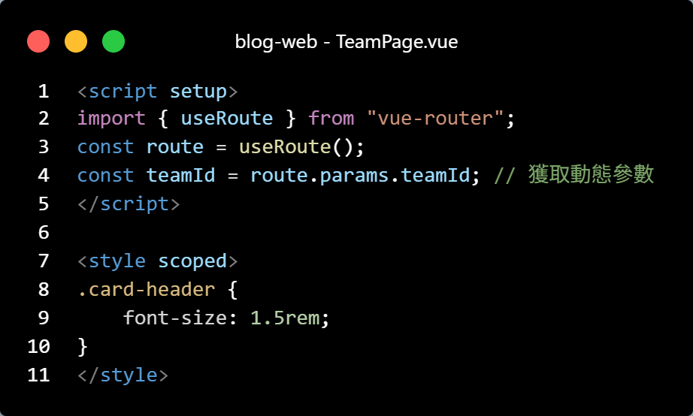
Vue-ruter--實作階段
檔案：vue-project-router
STEP03：建立component TeamPage.vue
TeamPage.vue的script、style
TeamPage.vue的template

Slide 11
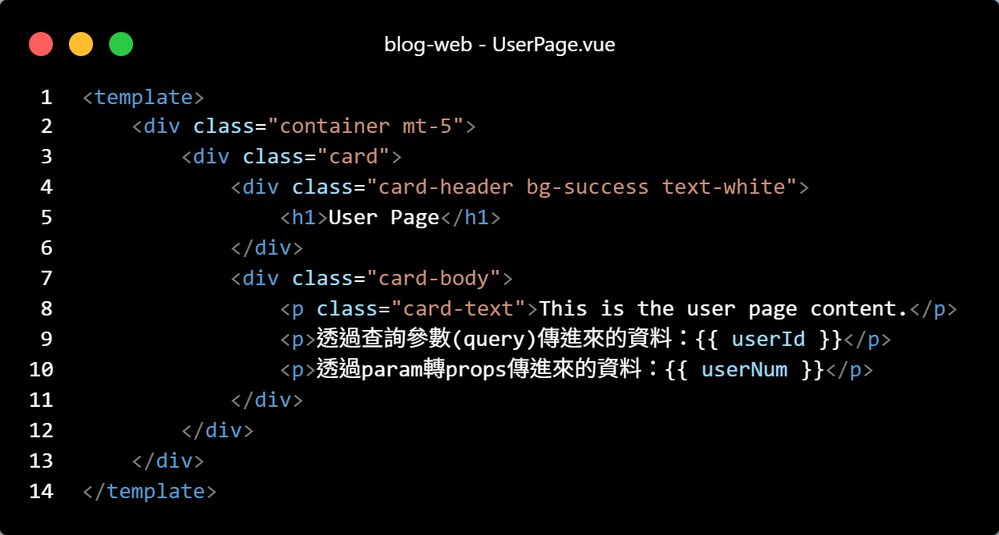
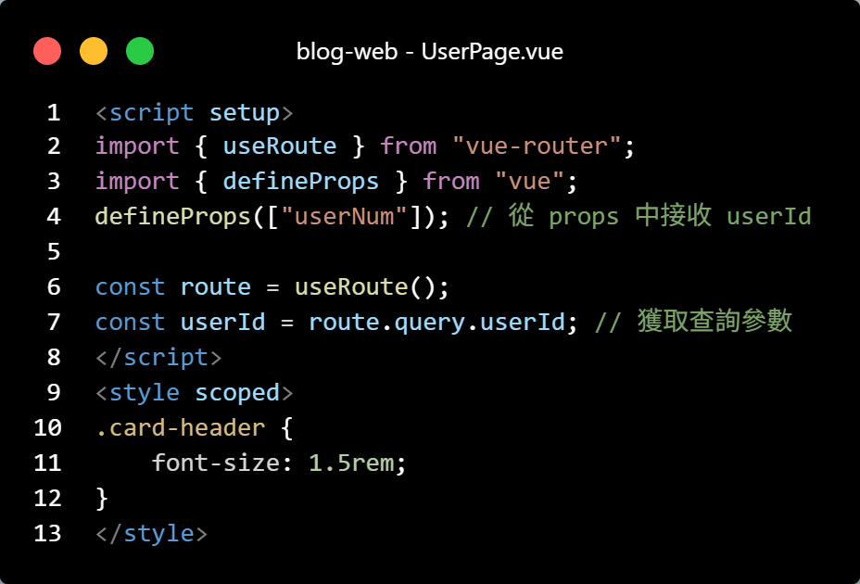
Vue-ruter--實作階段
檔案：vue-project-router
STEP04：建立component UserPage.vue
UserPage.vue的script、style
UserPage.vue的template

Slide 12
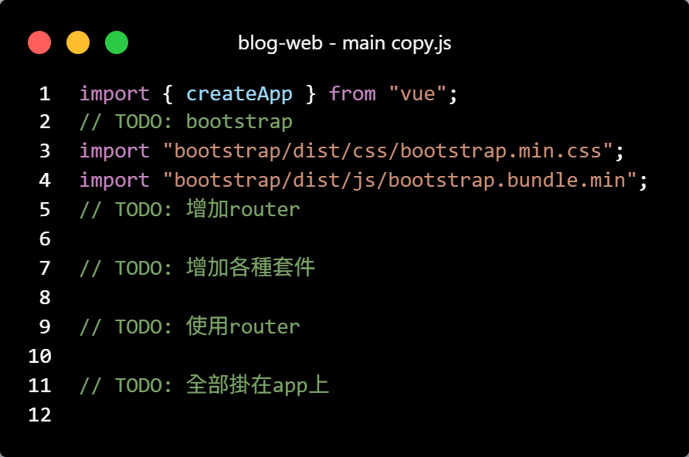
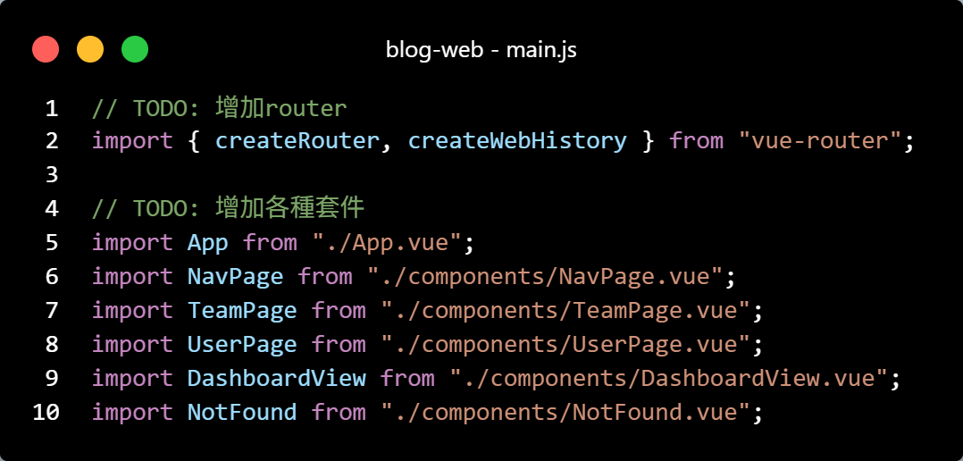
Vue-ruter--實作階段
組件做完後就比較簡單了
檔案：vue-project-router
STEP05：在main.js中(1)引入檔案。(2)建立router。(3)串再一起

Slide 13
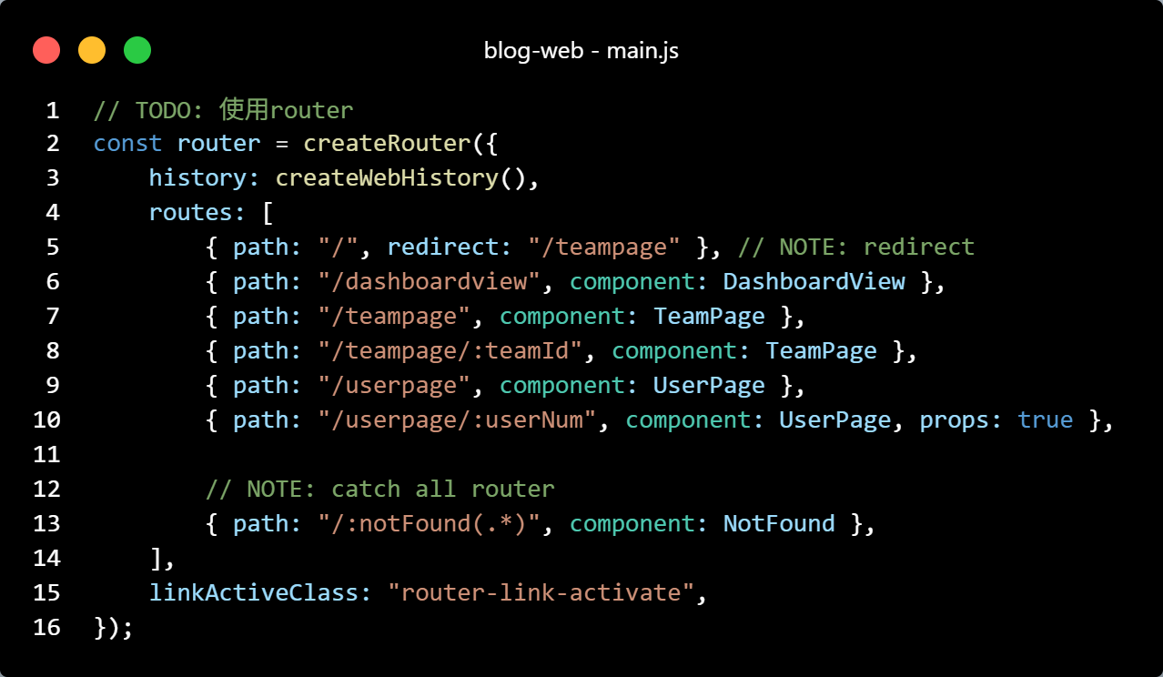
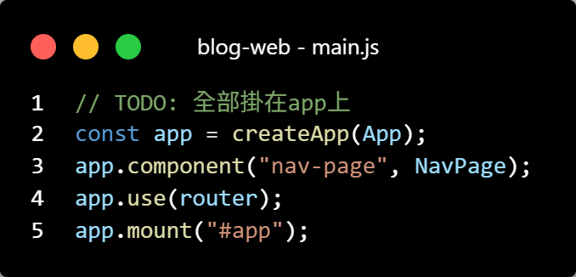
Vue-ruter--實作階段
組件做完後就比較簡單了
檔案：vue-project-router
STEP05：在main.js中(1)引入檔案。(2)建立router。(3)串再一起

Slide 14
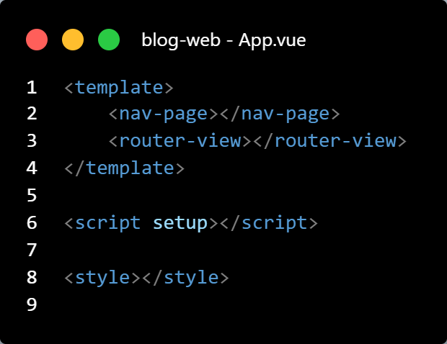

Vue-ruter--實作階段
組件做完後就比較簡單了
檔案：vue-project-router
STEP06：在app.vue中使用
到這邊就做完了
接下來說明每一個部分~

Slide 15
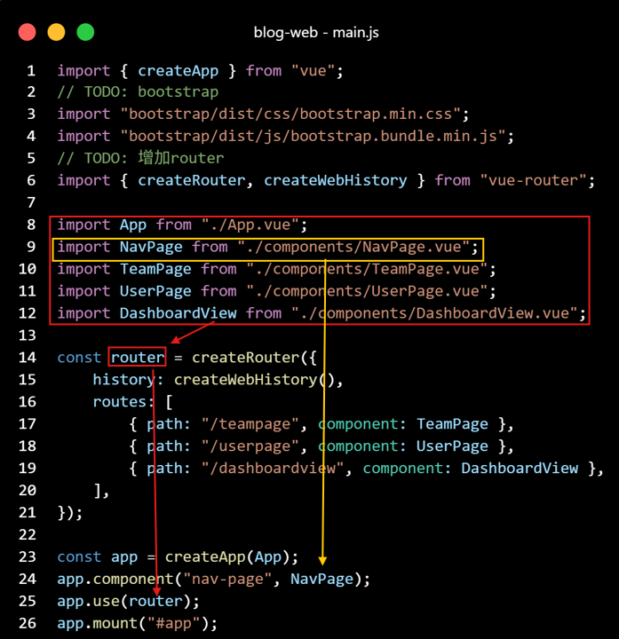
Vue-ruter--說明階段
router基本建立方式
完成router後
在搜尋欄打
http://localhost:8081/teampage/
http://localhost:8081/userpage/
就會依據router，到指定得component

Slide 16
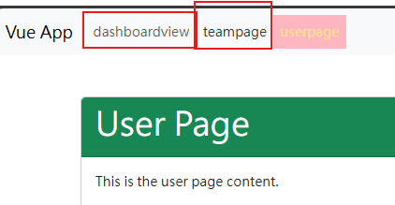
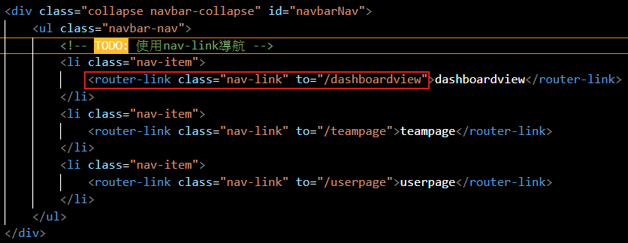
Vue-ruter--說明階段
如果要完成導覽列跳組件的操作，要在li裡面下<router-link to=“/到哪一個router”>

Slide 17
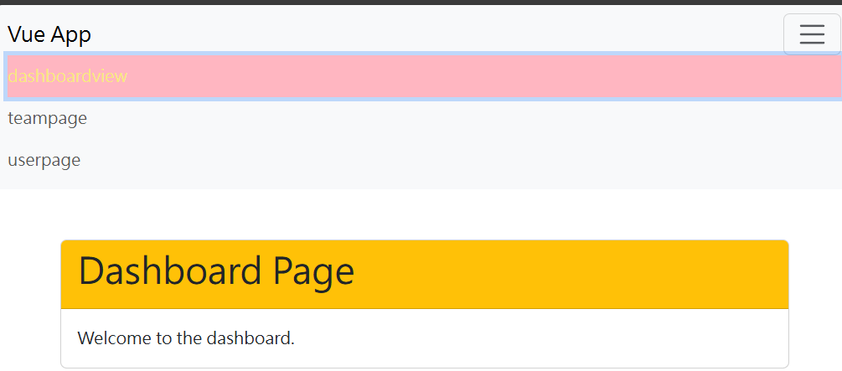
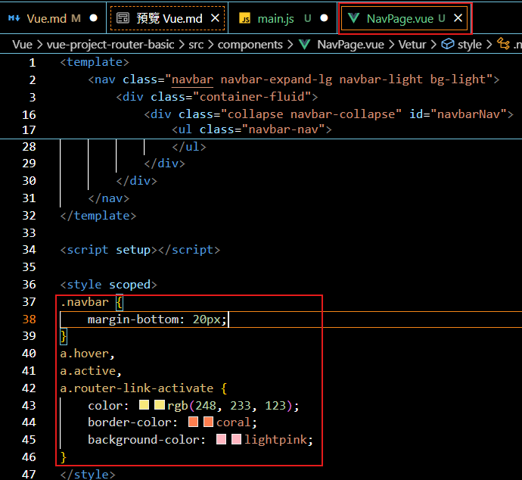
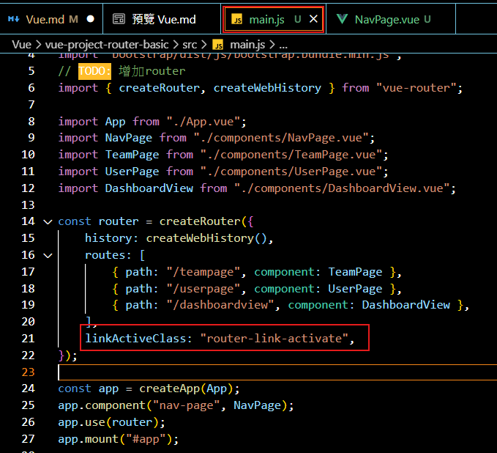
Vue-ruter--說明階段
設定nav-link點選後的CSS
要在導覽列做出【在當下點擊頁面】效果
(1)在NavPage.vue做好CSS。(2)在main.js中設定。

Slide 18
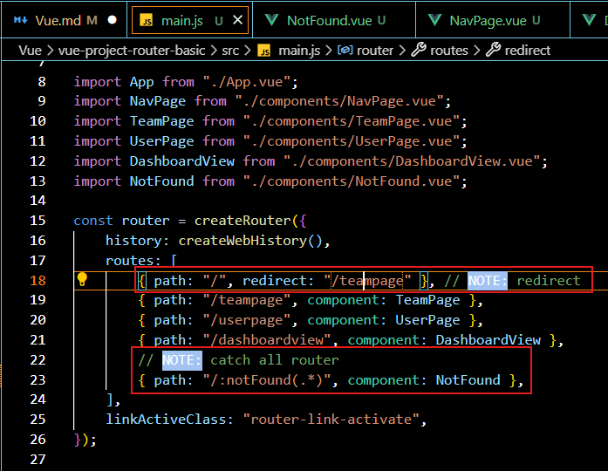
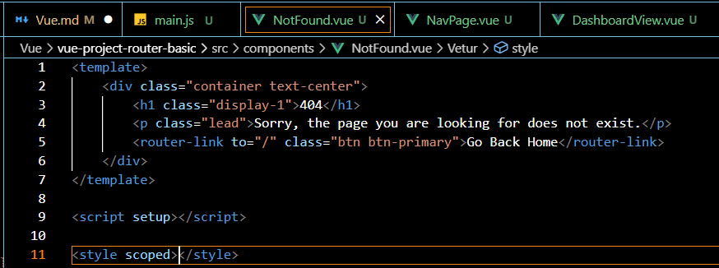
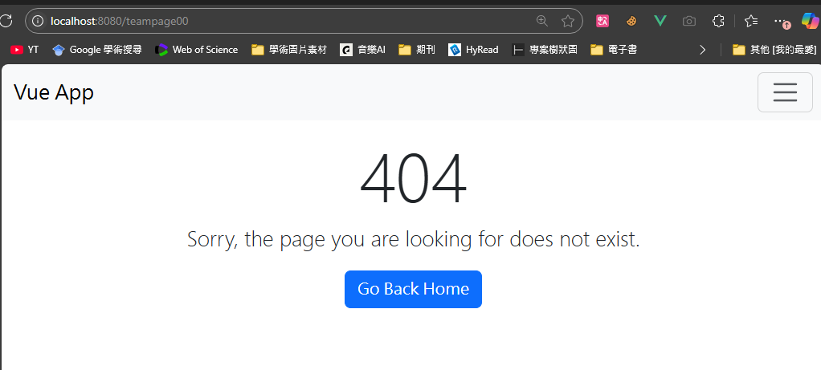
Vue-ruter--說明階段
重新導向：在router下redirect: “/調轉到哪一個componemt”
404 not fount：就是找不到任何componemt，所以導入到”/:notFound(.*)”=>router順序要放在最後一個

Slide 19
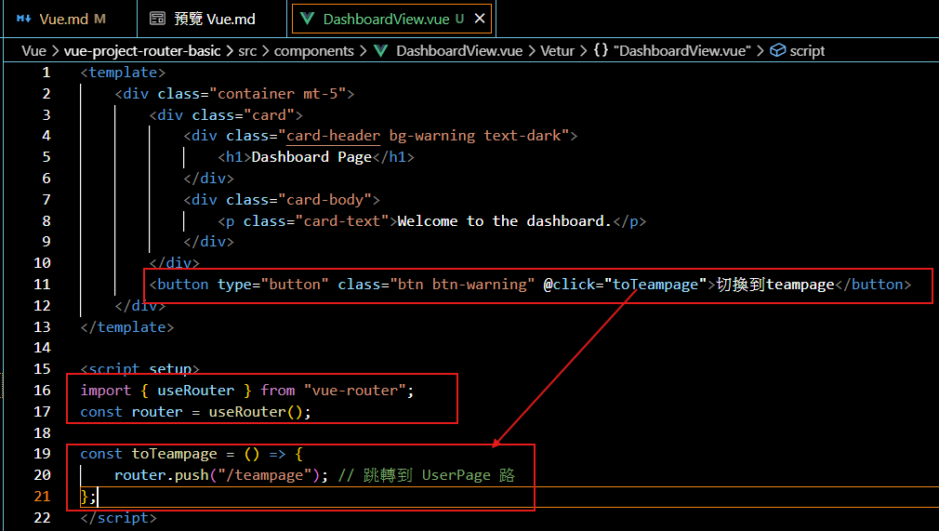
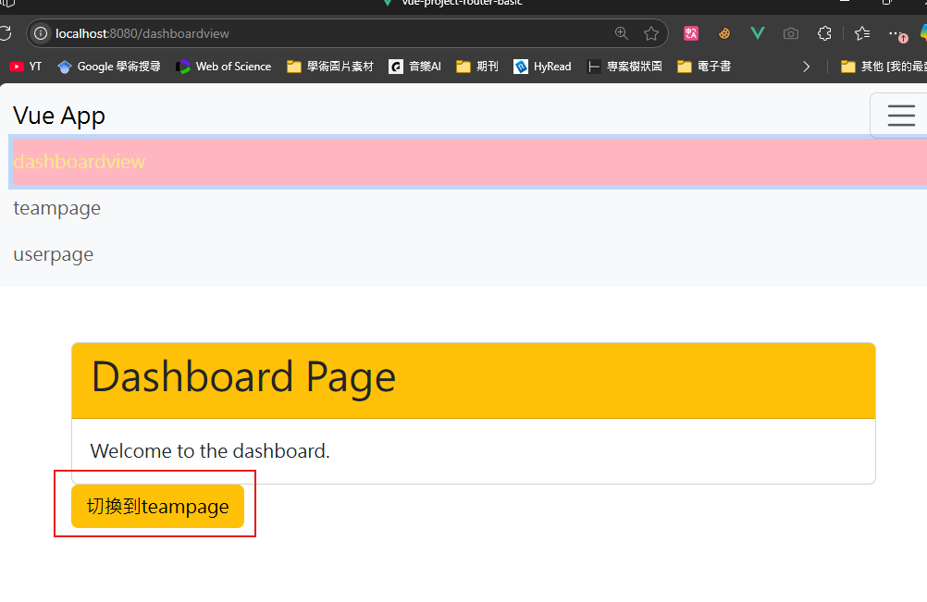
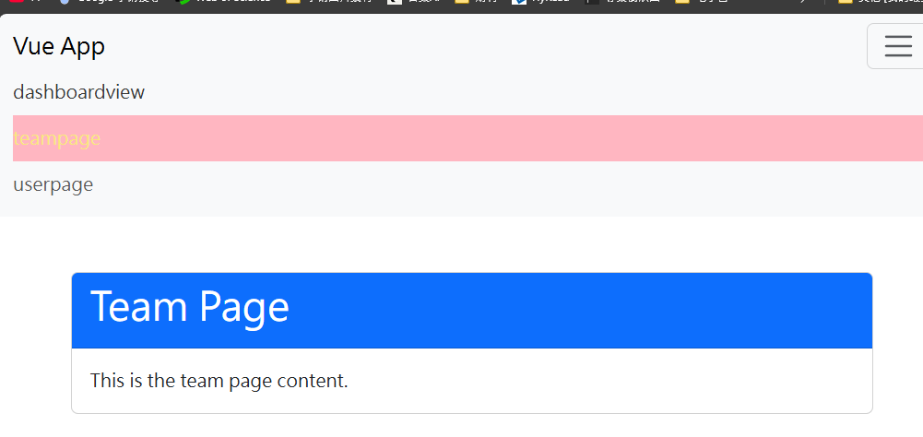
Vue-ruter--說明階段
如果需要在內部component中利用button去切換component

Slide 20
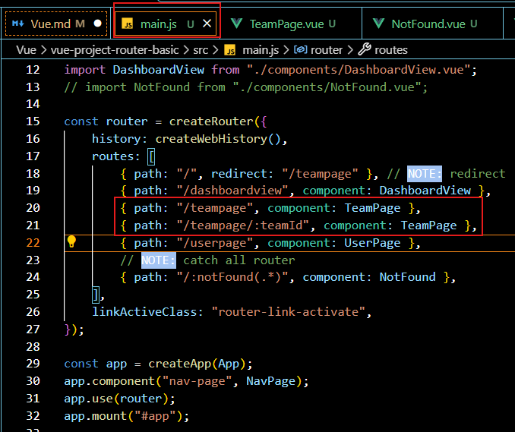
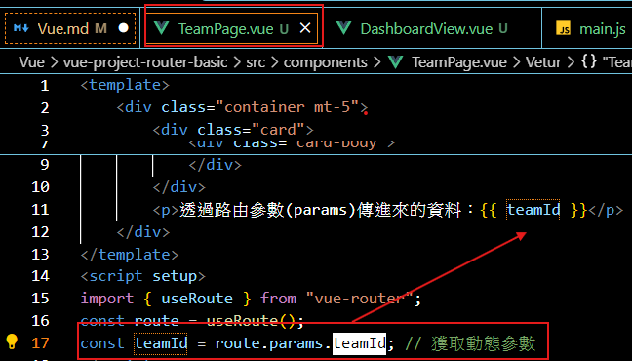
router 傳資料--路由參數(params)
路由參數是在 URL 中以占位符的形式定義並傳遞數據 => 就是在網址列傳遞params
假設由DashboardView.vue傳參數(userID)給TeamPage.vue

Slide 21
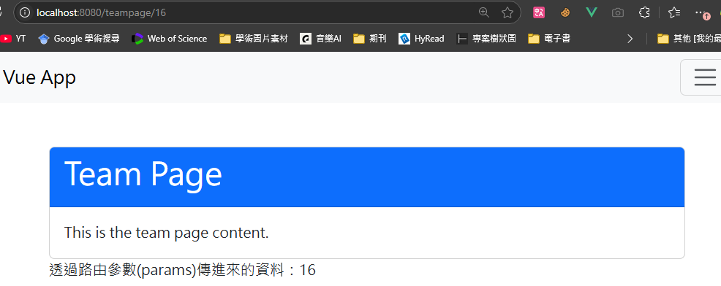
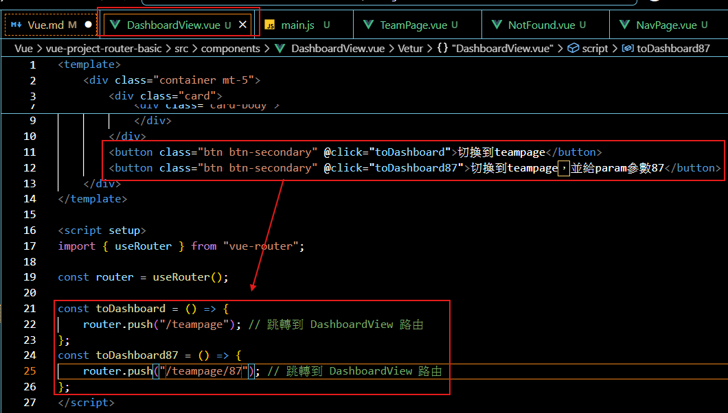
router 傳資料--路由參數(params)
如果是透過button帶param傳送

Slide 22
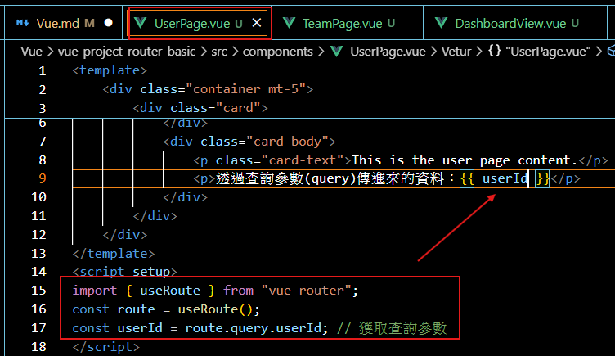
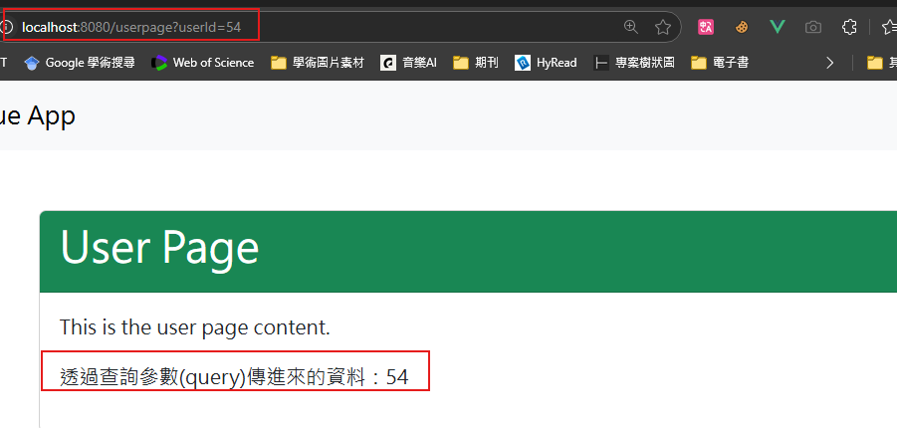
router 傳資料--查尋參數(query)
查詢參數在 URL 中以 ?key=value 的形式傳遞。
假設要傳遞：http://localhost:8080/userpage?userId=54

Slide 23
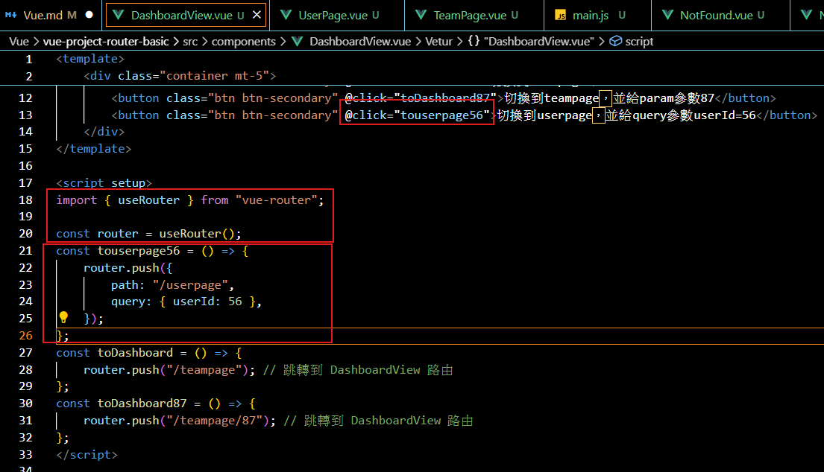
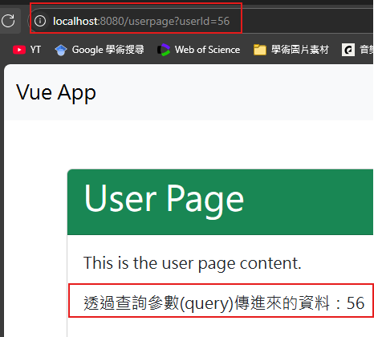
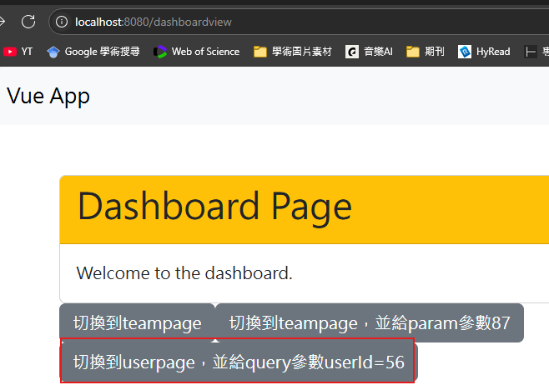
router 傳資料--查尋參數(query)
也可以透過組件(button)去傳遞query

Slide 24
router 傳資料--查尋參數(query)

Slide 25
Vue-ruter--說明階段

Slide 26
Vue-ruter--說明階段

Slide 27
Vue-ruter--說明階段

